Slide 1
«Использование современных методов, приёмов и техник при формировании финансовой грамотности младших школьников в урочной и внеурочной деятельности» МАОУ гимназия № 83 города Тюмени Алексеева Светлана Анатольевна Полькина Ирина Валерьевна
Тюмень 2022
Notes:
Оригинальные шаблоны для презентаций: https://presentation-creation.ru/powerpoint-templates.html
Бесплатно и без регистрации.

Slide 2
Финансовая грамотность
…это способность человека управлять своими доходами и расходами, принимать правильные решения по распределению денежных средств (жить по средствам) и грамотно их приумножать

Slide 3
«Финансовая грамотность»
УРОЧНАЯ
математика
окружающий мир
ОРКСЭ
ВНЕУРОЧНАЯ
Предметные недели
Исследовательская деятельность
Проектная деятельность
Взаимодействие с социальными партнерами ( ПАО Сбербанк)
Целью изучения являются развитие экономического образа мышления, воспитания ответственности и нравственного поведения в области экономических отношений в семье, формирование опыта применения полученных знаний и умений для решения элементарных вопросов в области экономики семьи.

Slide 4
Примерное содержание тем по финансовой грамотности в курсе математики в начальной школе

Slide 5
Примерное содержание тем по финансовой грамотности в курсе математики в начальной школе

Slide 6
Примерное содержание тем по финансовой грамотности в курсе математики в начальной школе

Slide 7
Темы по «Финансовой грамотности» нашли отражение в предмете Окружающий мир

Slide 12
Обучающиеся, чтобы понимать, для чего им нужны экономические знания должны уметь:

Slide 13
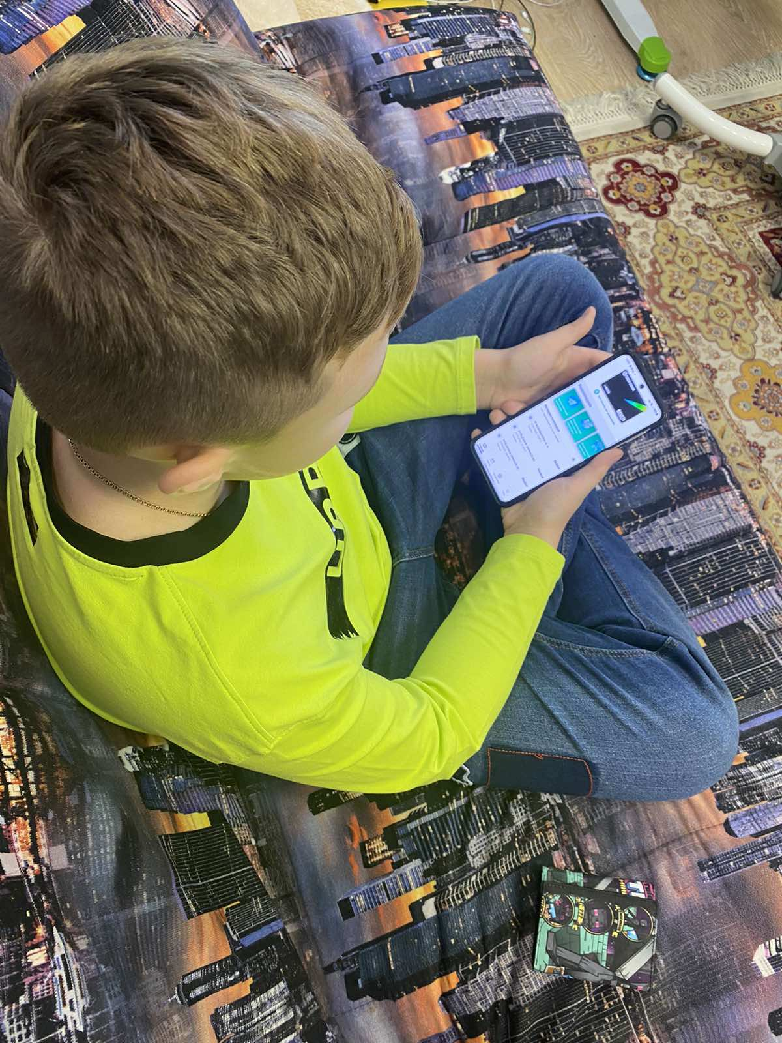
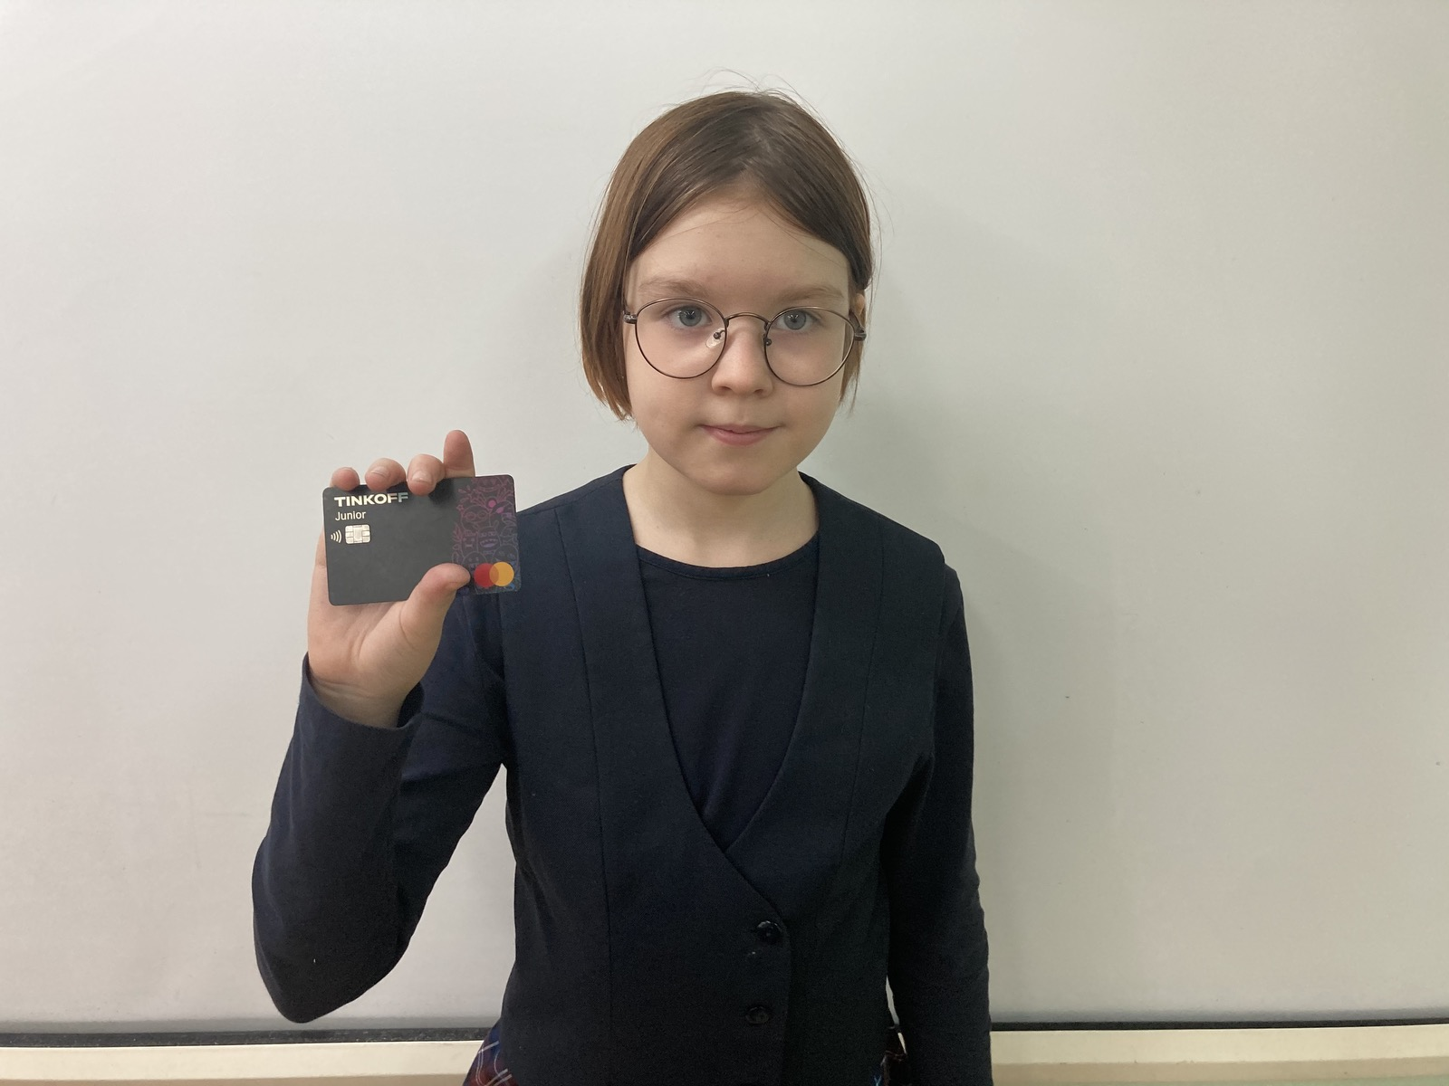
Современные дети достаточно активно самостоятельно покупают товары, пользуются пластиковыми картами и делают покупки в Интернете.

Slide 14
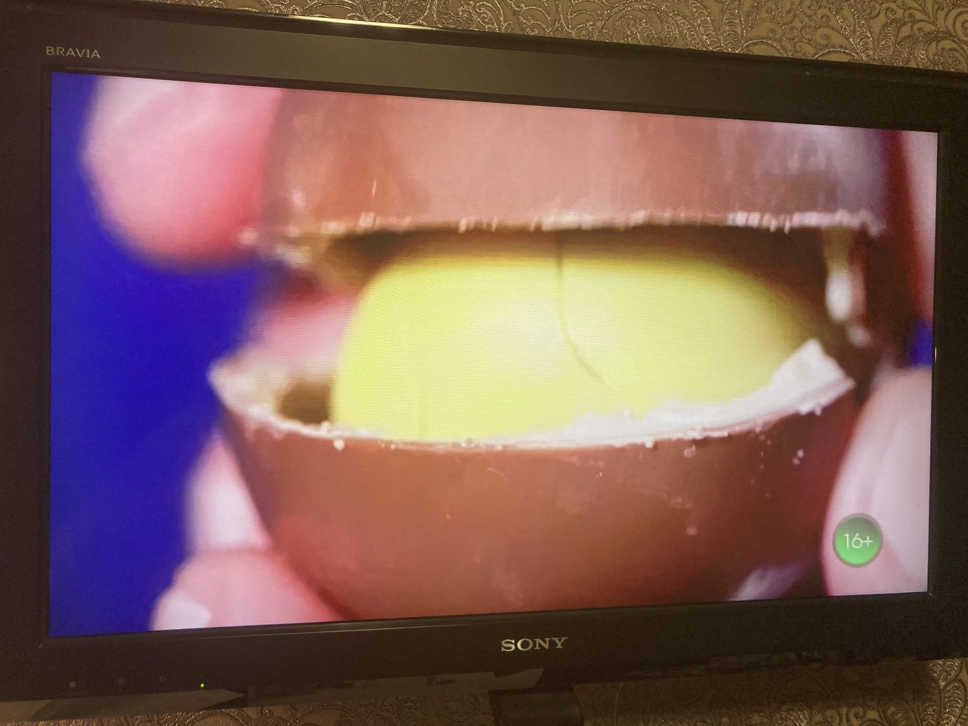
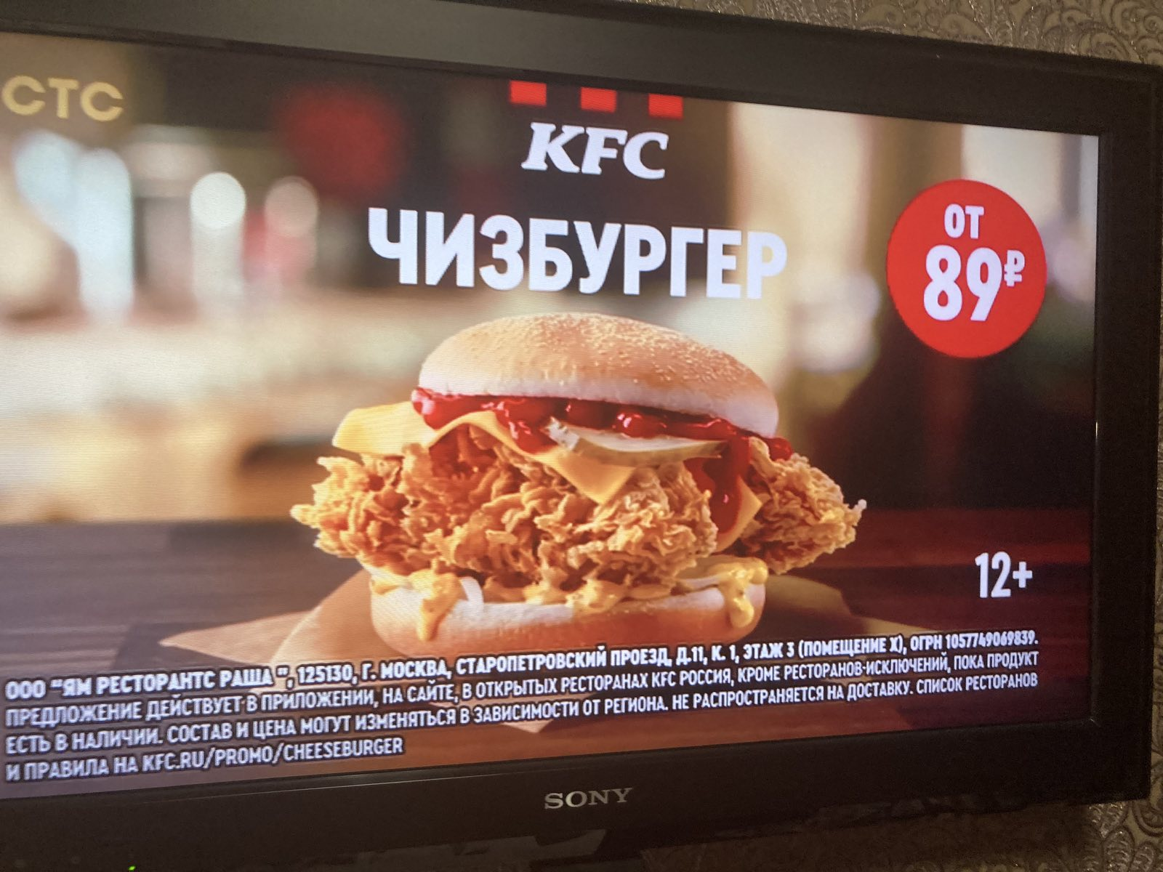
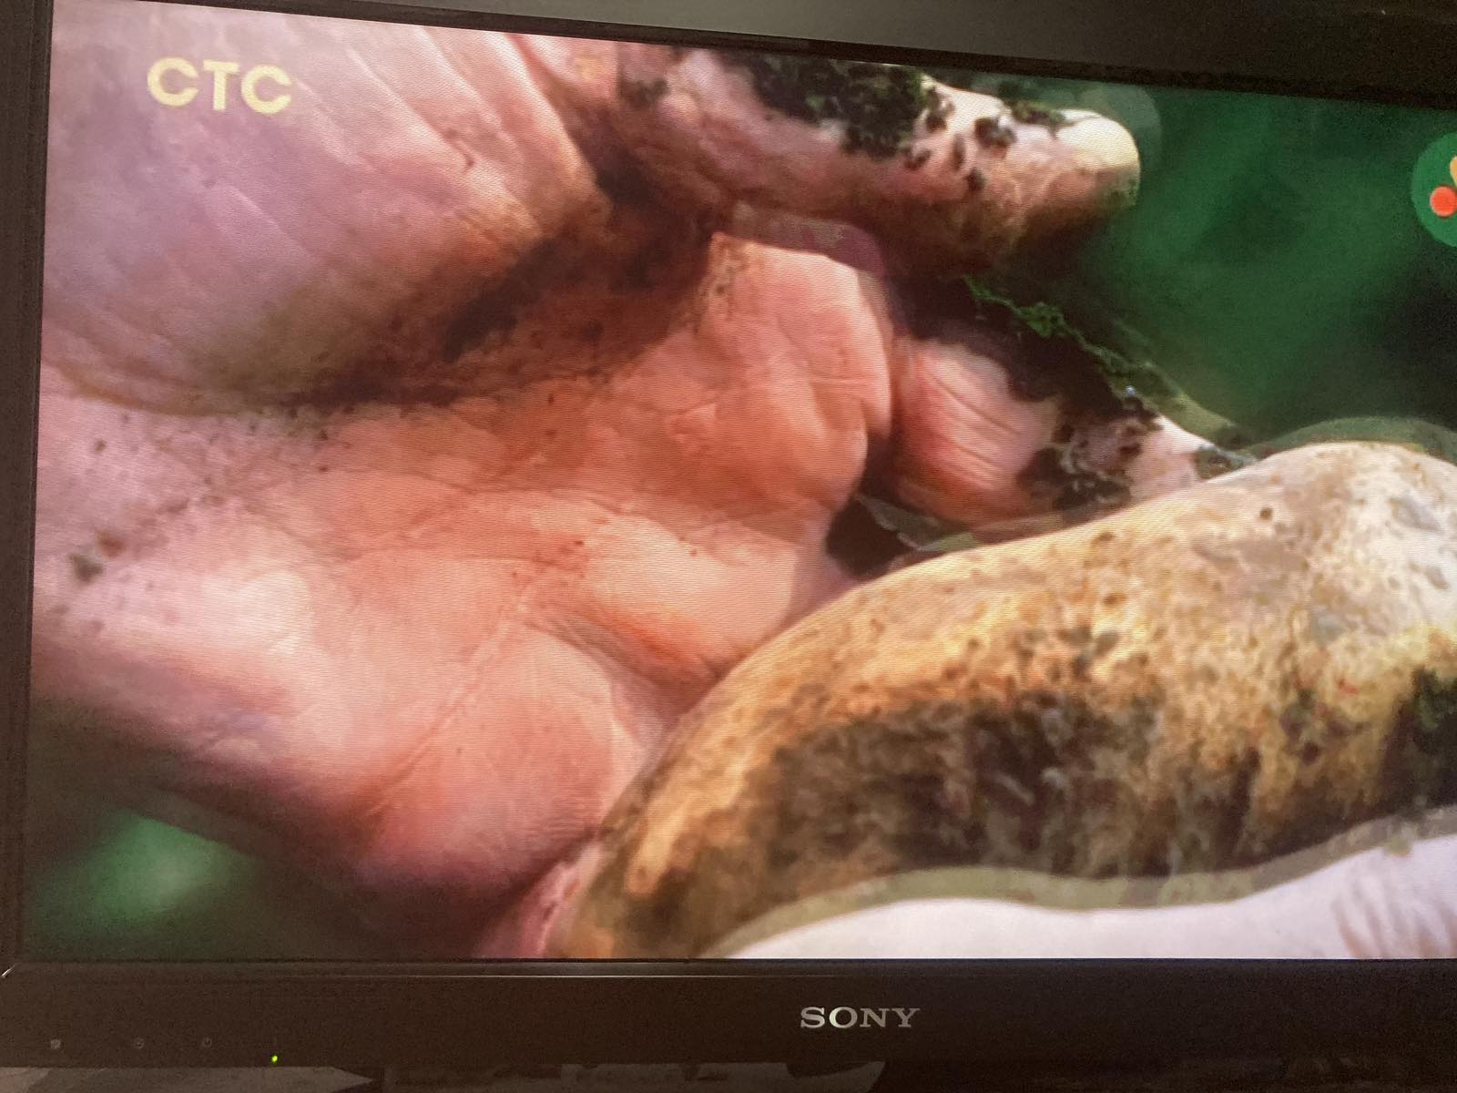
Просмотр рекламных роликов «хочу» – «надо»

Slide 15
Экскурсия в супермаркет
«Хочу»
«Надо»

Slide 16
Экскурсия в супермаркет
«Хочу»
«Надо»

Slide 17
Экскурсия в супермаркет
«Хочу»
«Надо»

Slide 18
Чеки из супермаркета с анализом ненужных трат

Slide 19
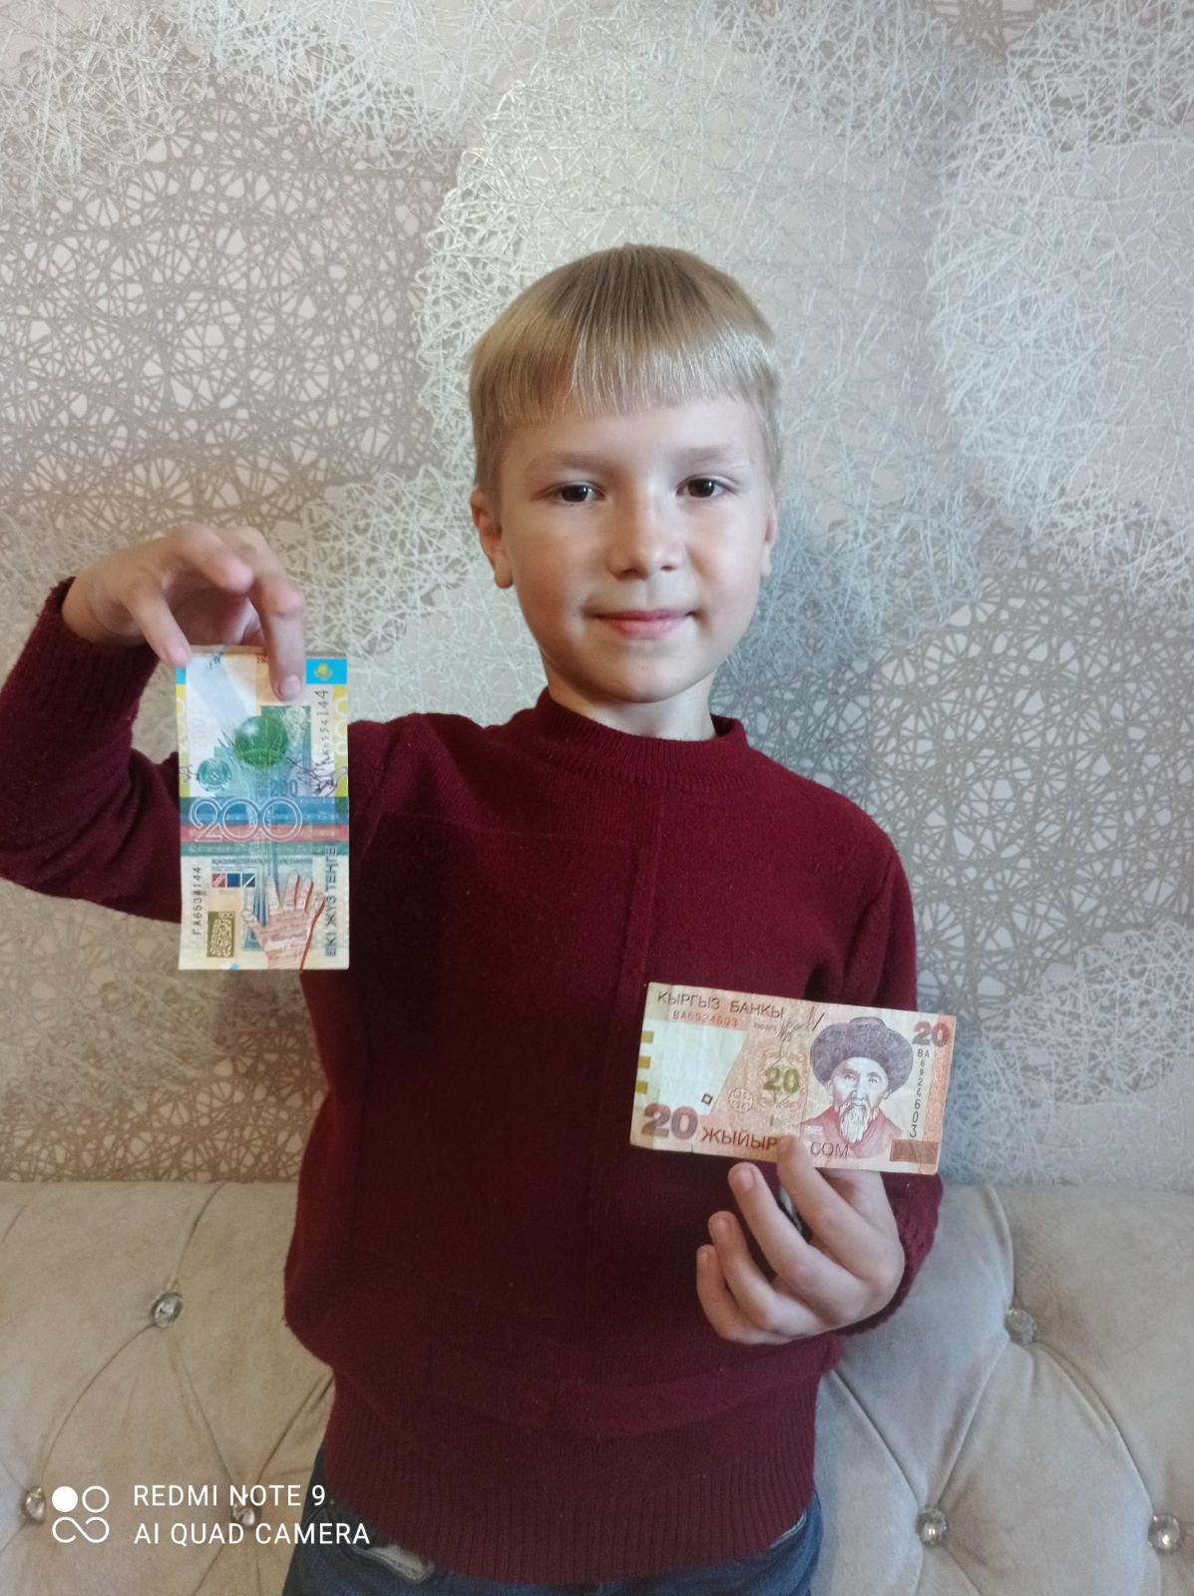
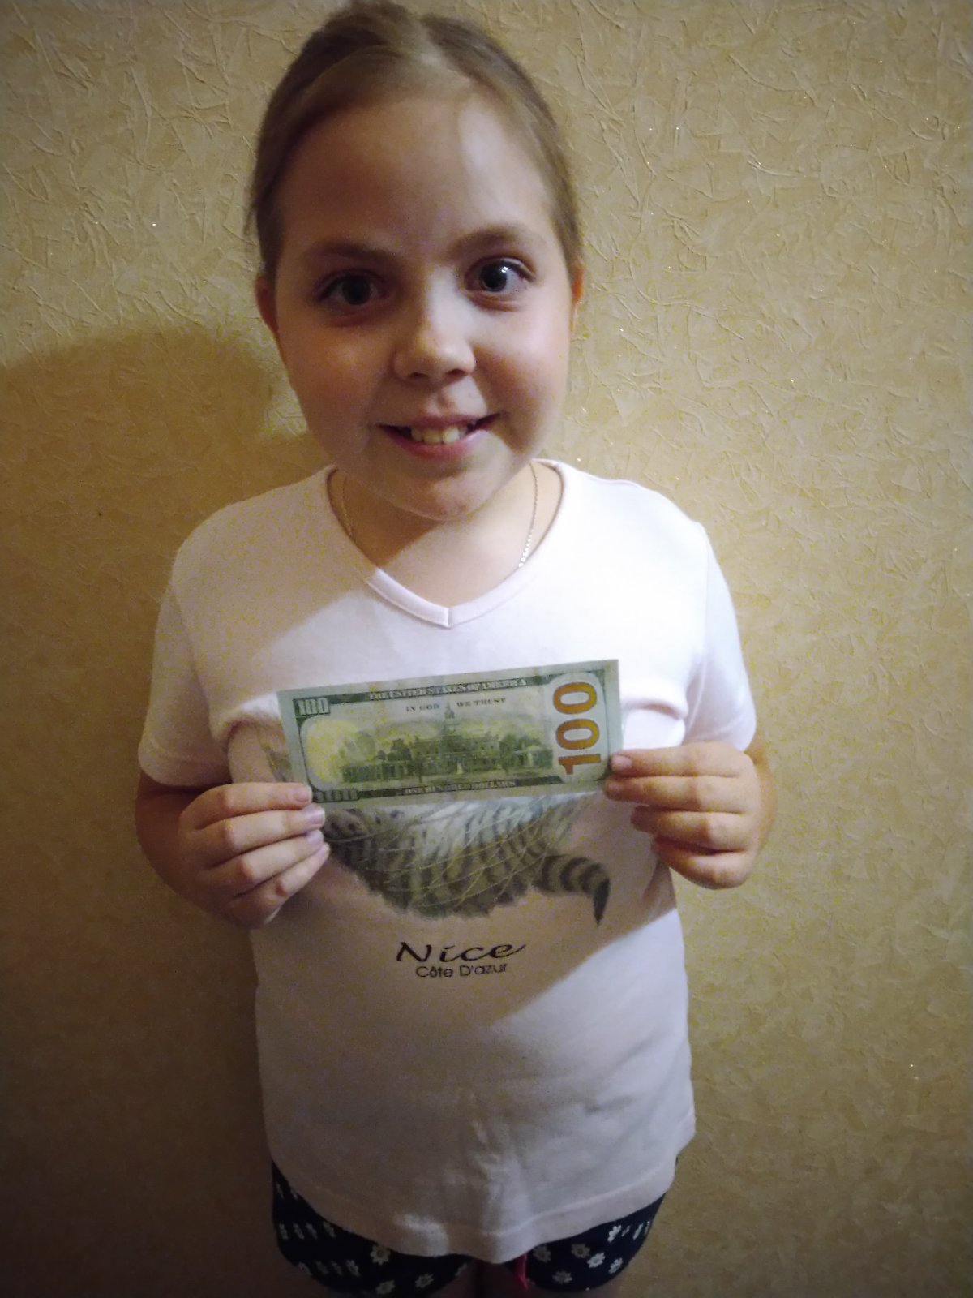
Проектная деятельность . Деньги РФ. Что изображено на банкнотах. Деньги других стран.

Slide 20
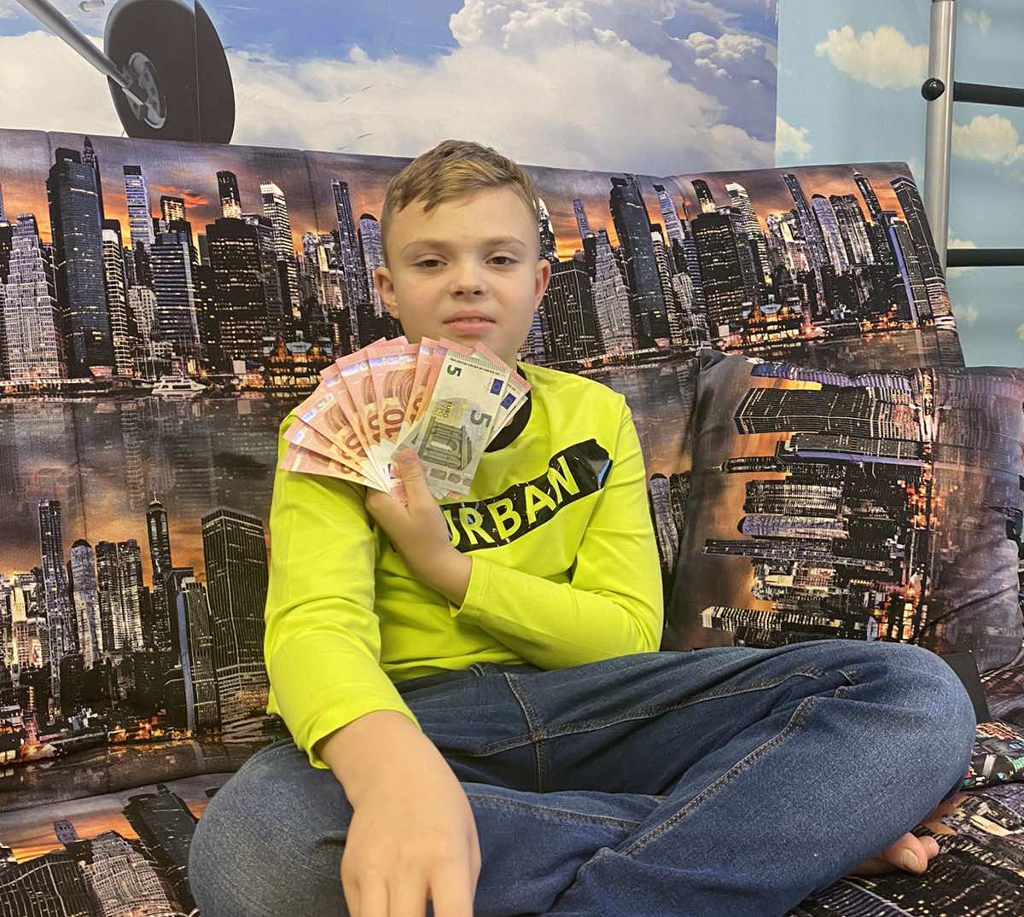
Проектная деятельность . Деньги РФ. Что изображено на банкнотах. Деньги других стран.

Slide 21
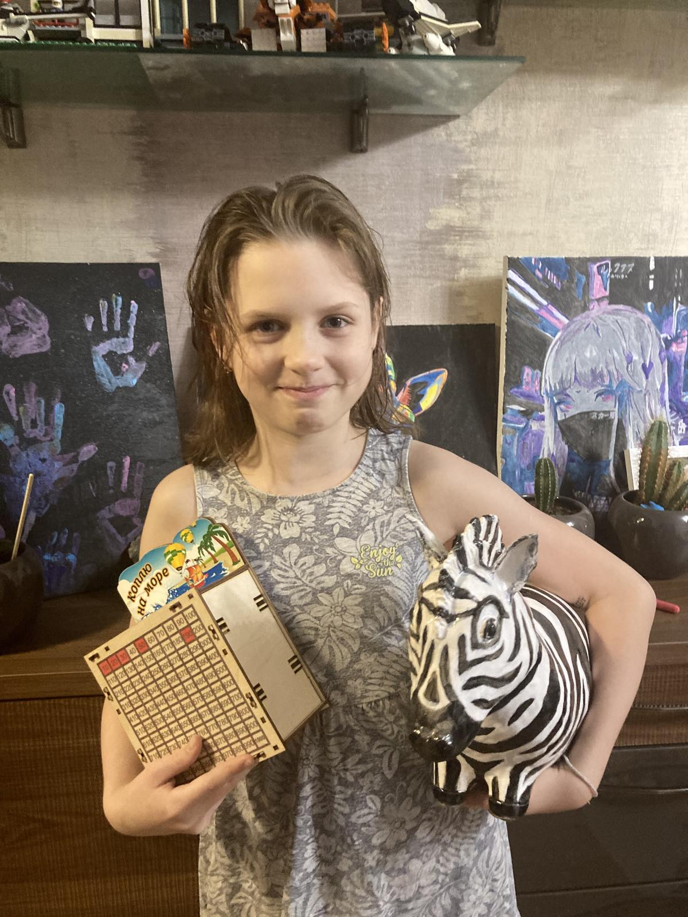
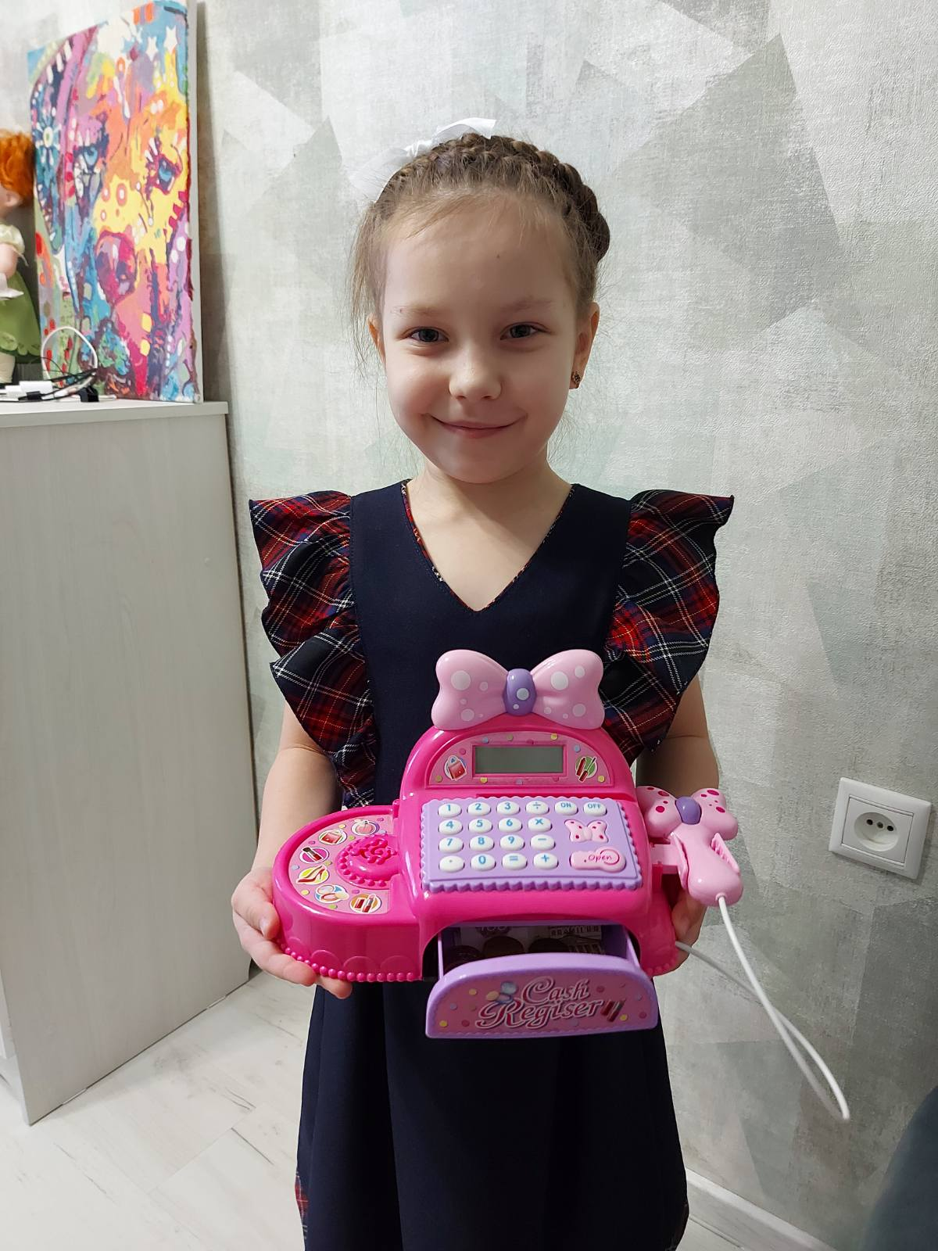
Конкурс копилок

Slide 22
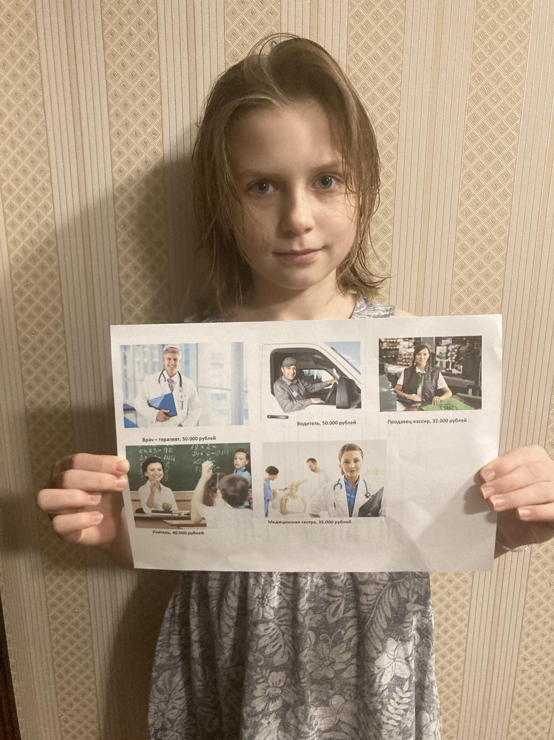
Работа с сайтами вакансий, информация о зарплате представителей разных профессий

Slide 23
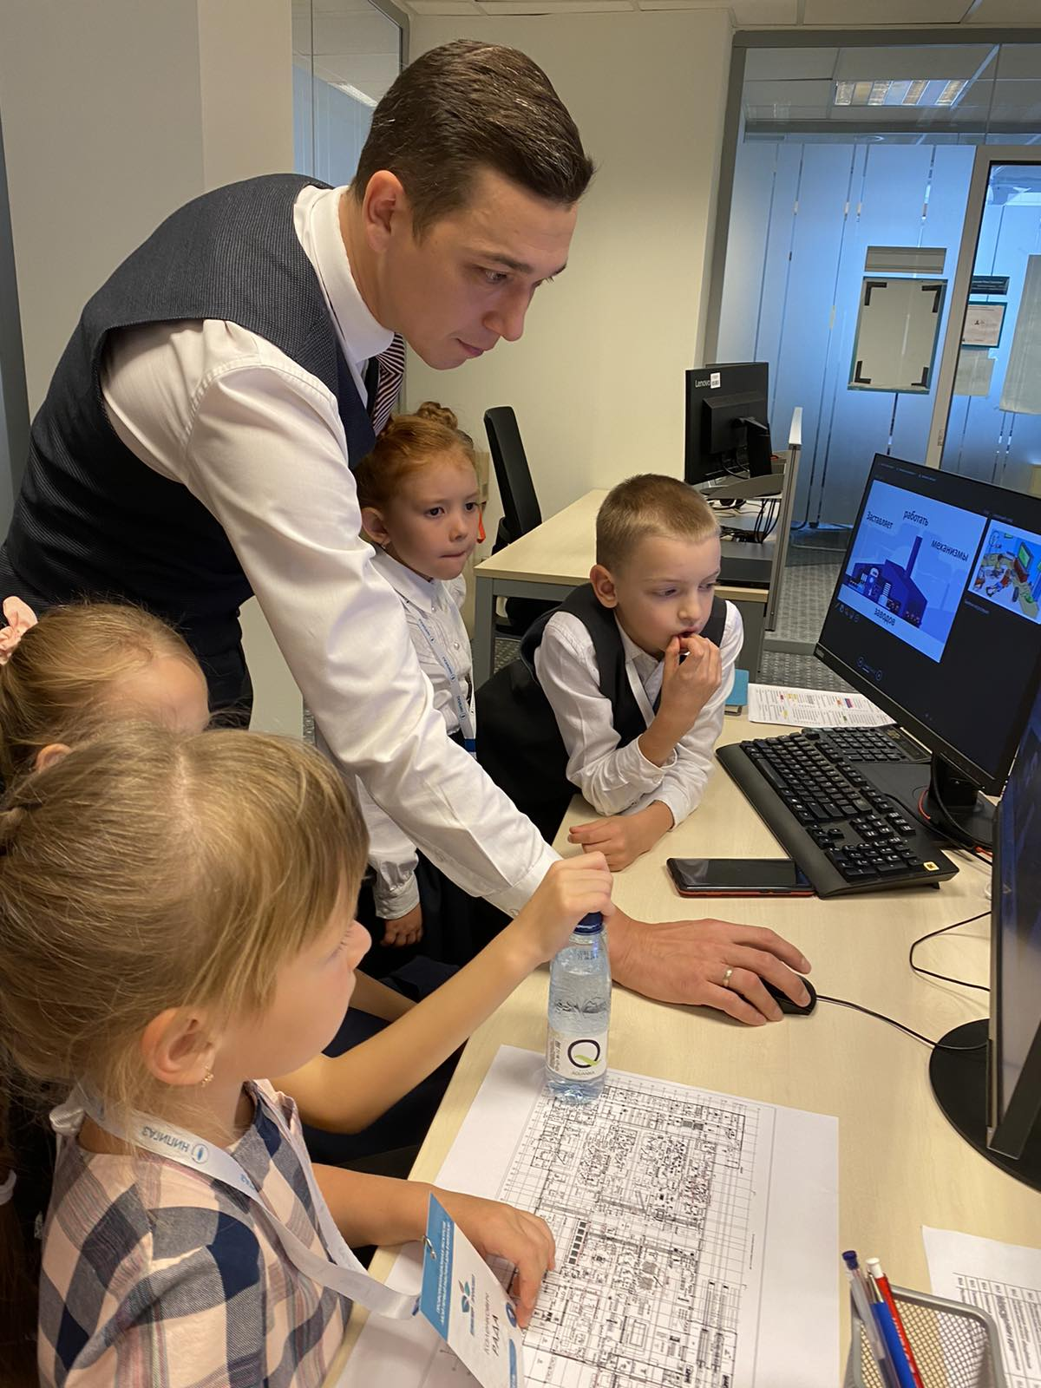
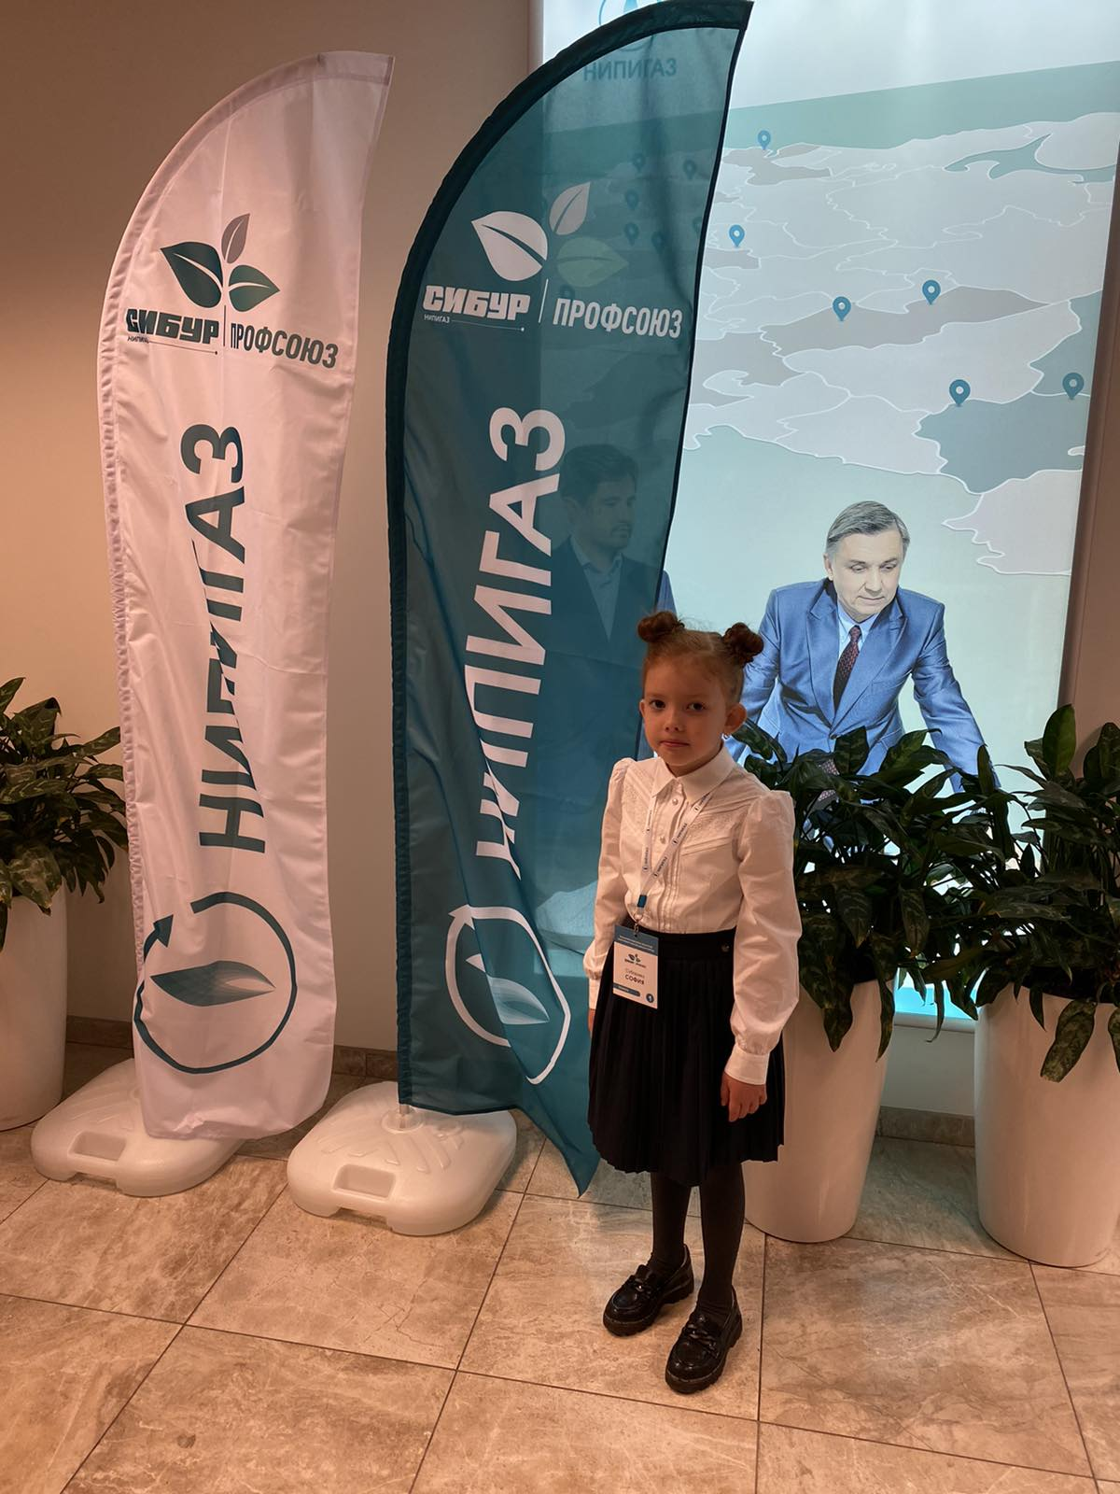
Профессии в нашей семье

Slide 24
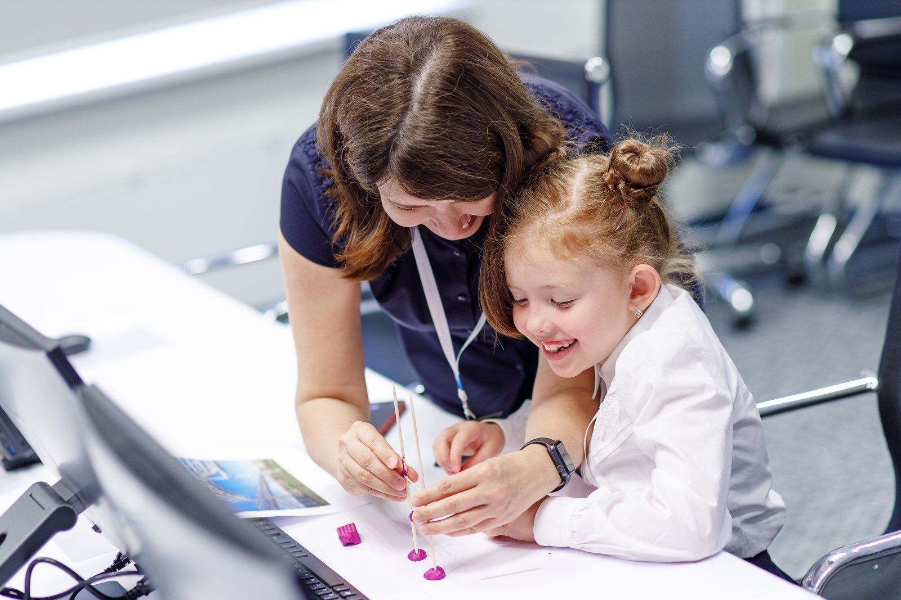
Профессии в нашей семье

Slide 25
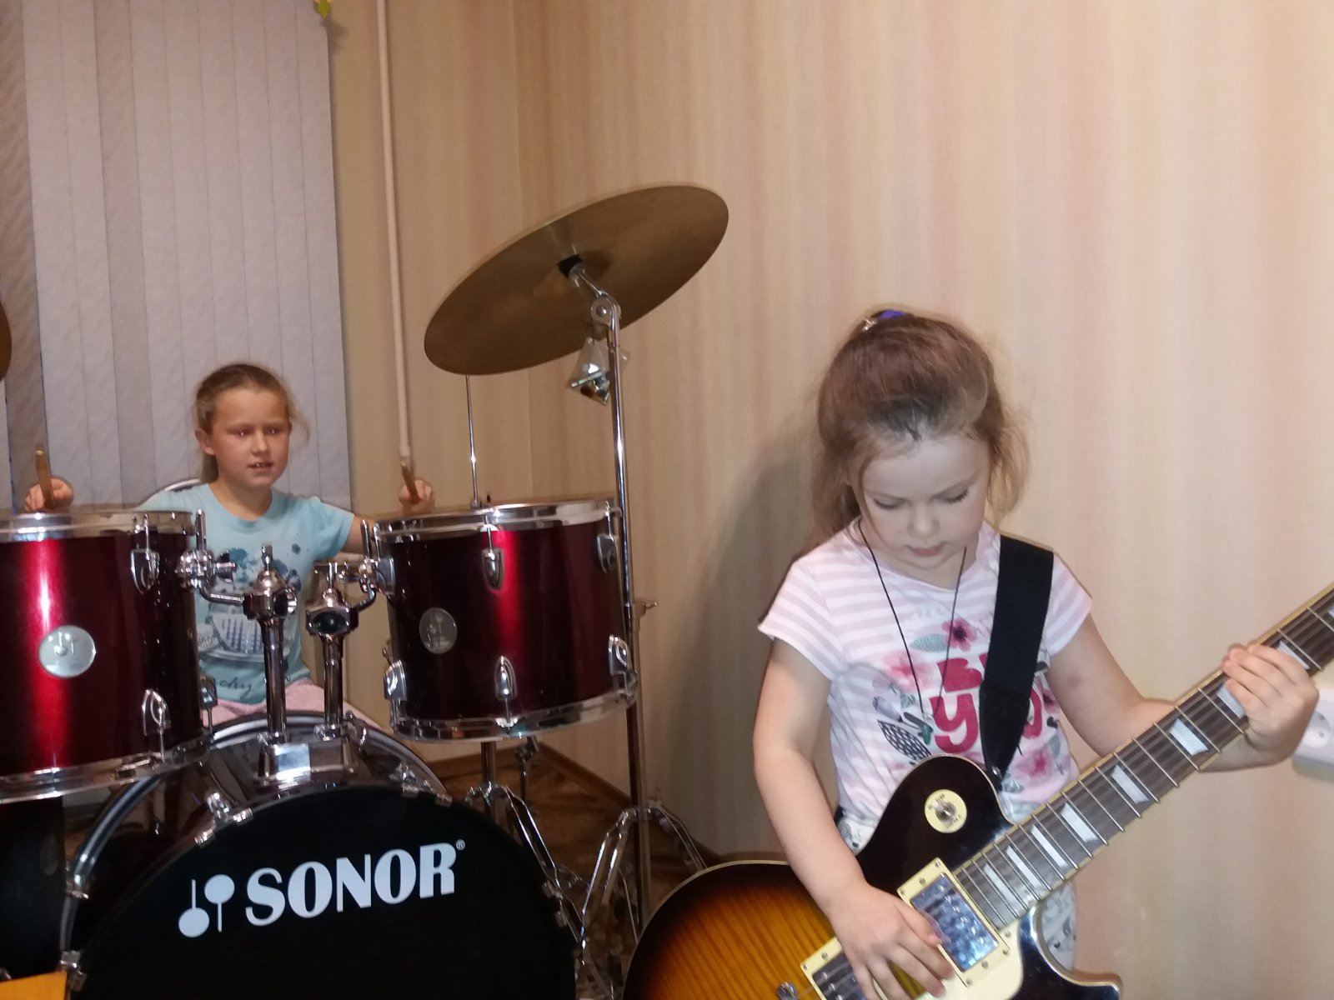
Профессии в нашей семье

Slide 26
Изготовление продукта и расчёт его себестоимости
Изготовление глиняных колец, расчёт себестоимости, подготовка к продаже, реклама
Изготовление браслета, расчёт себестоимости, подготовка к продаже

Slide 27
Внедрение в образовательный процесс интерактивного развлекательно просветительского мультсериала «Богатый бобрёнок»
12 серий с возможностью выбора зрителем развития сюжета каждой серии.
Целевая аудитория 8 -12 лет.

